Slide 1
Cryptographie
Edouard LEFIZELIER
Nathan MAILLET

Slide 2
Introduction
Utilisation
Types de cryptographie
Outils

Slide 3
La cryptographie
A veut transmettre un message à B sans que C ne puisse le comprendre,
4 principes fondamentaux:
Confidentialité
Authenticité
Intégrité
Non répudiation
Deux types de cryptographie:
Symétrique
Asymétrique

Slide 4
Historiquement :
Chiffrement de César
Machine Enigma
Des classiques d’aujourd’hui :
RSA
OTP
Bientôt l’ère post-quantique...

Slide 5
Utilisation
Protocoles et algorithmes que vous utilisez:
TLS (HTTPS)
RSA (Clefs ssh)
AES (WIFI WPA2)

Slide 6
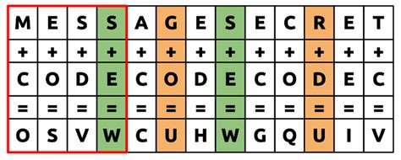
Types de cryptographie
Chiffrement symétrique
Une même clef pour chiffrer et déchirer
Demande un canal sûr pour l’échange de la clef
Exemple historique : Vigenère
Problème : attaque par analyse de fréquence

Slide 7
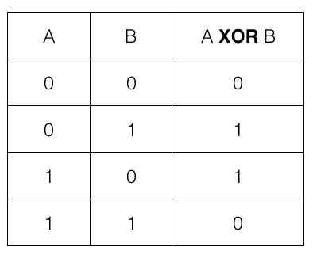
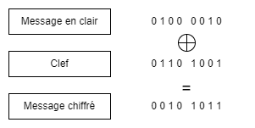
Exemple de chiffre parfait (OTP) :
Clef de la taille du message
Clef parfaitement aléatoire
Clef utilisée une seule fois
XOR de la clef et du message pour obtenir le chiffré
Illustration du XOR
Illustration de l’OTP

Slide 8
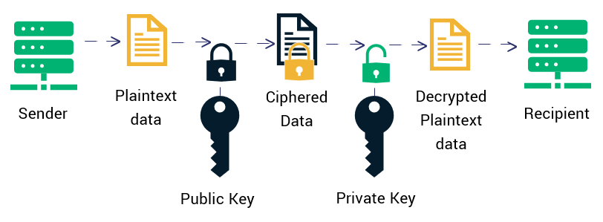
Chiffrement asymétrique
Une clef publique pour chiffré
Une clef privée pour déchiffré
RSA est un super exemple
Illustration de RSA

Slide 9

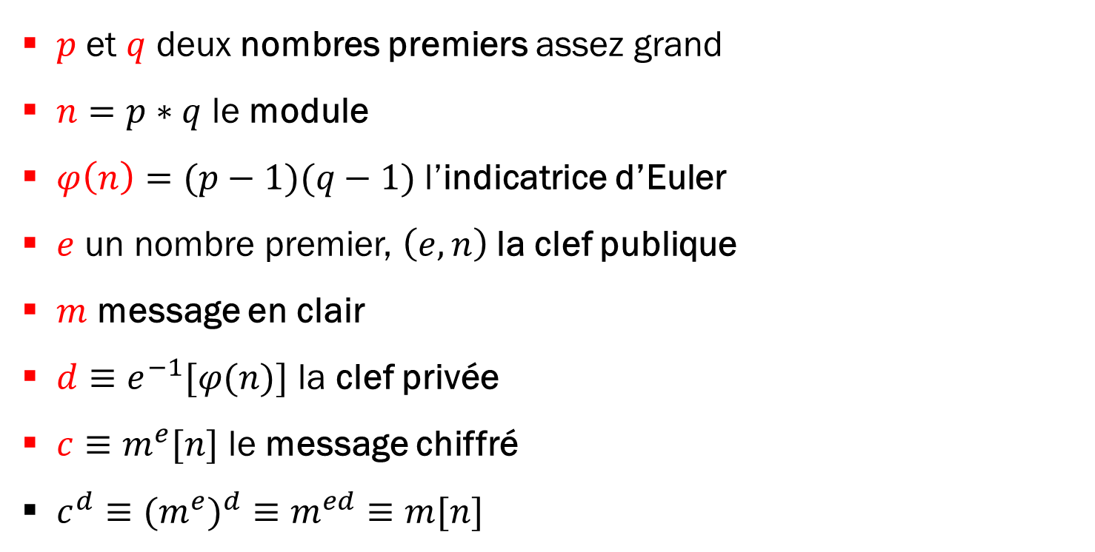
Recette de RSA
$p$ et $q$ deux nombres premiers assez grand
$n=p∗q$ le module
$φ\left(n\right)=(p−1)(q−1)$ l’indicatrice d’Euler
$e$ un nombre premier, $\left(e,n\right)$ la clef publique
$m$ message en clair
$d≡e^{−1}[φ(n)]$ la clef privée
$c≡m^{e}[n]$ le message chiffré
$c^{d}≡({m^{e})}^{d}≡m^{ed}≡m[n]$

Slide 10
Outils
Cyberchef:
Module RSA python:
Sage python

